Slide 1


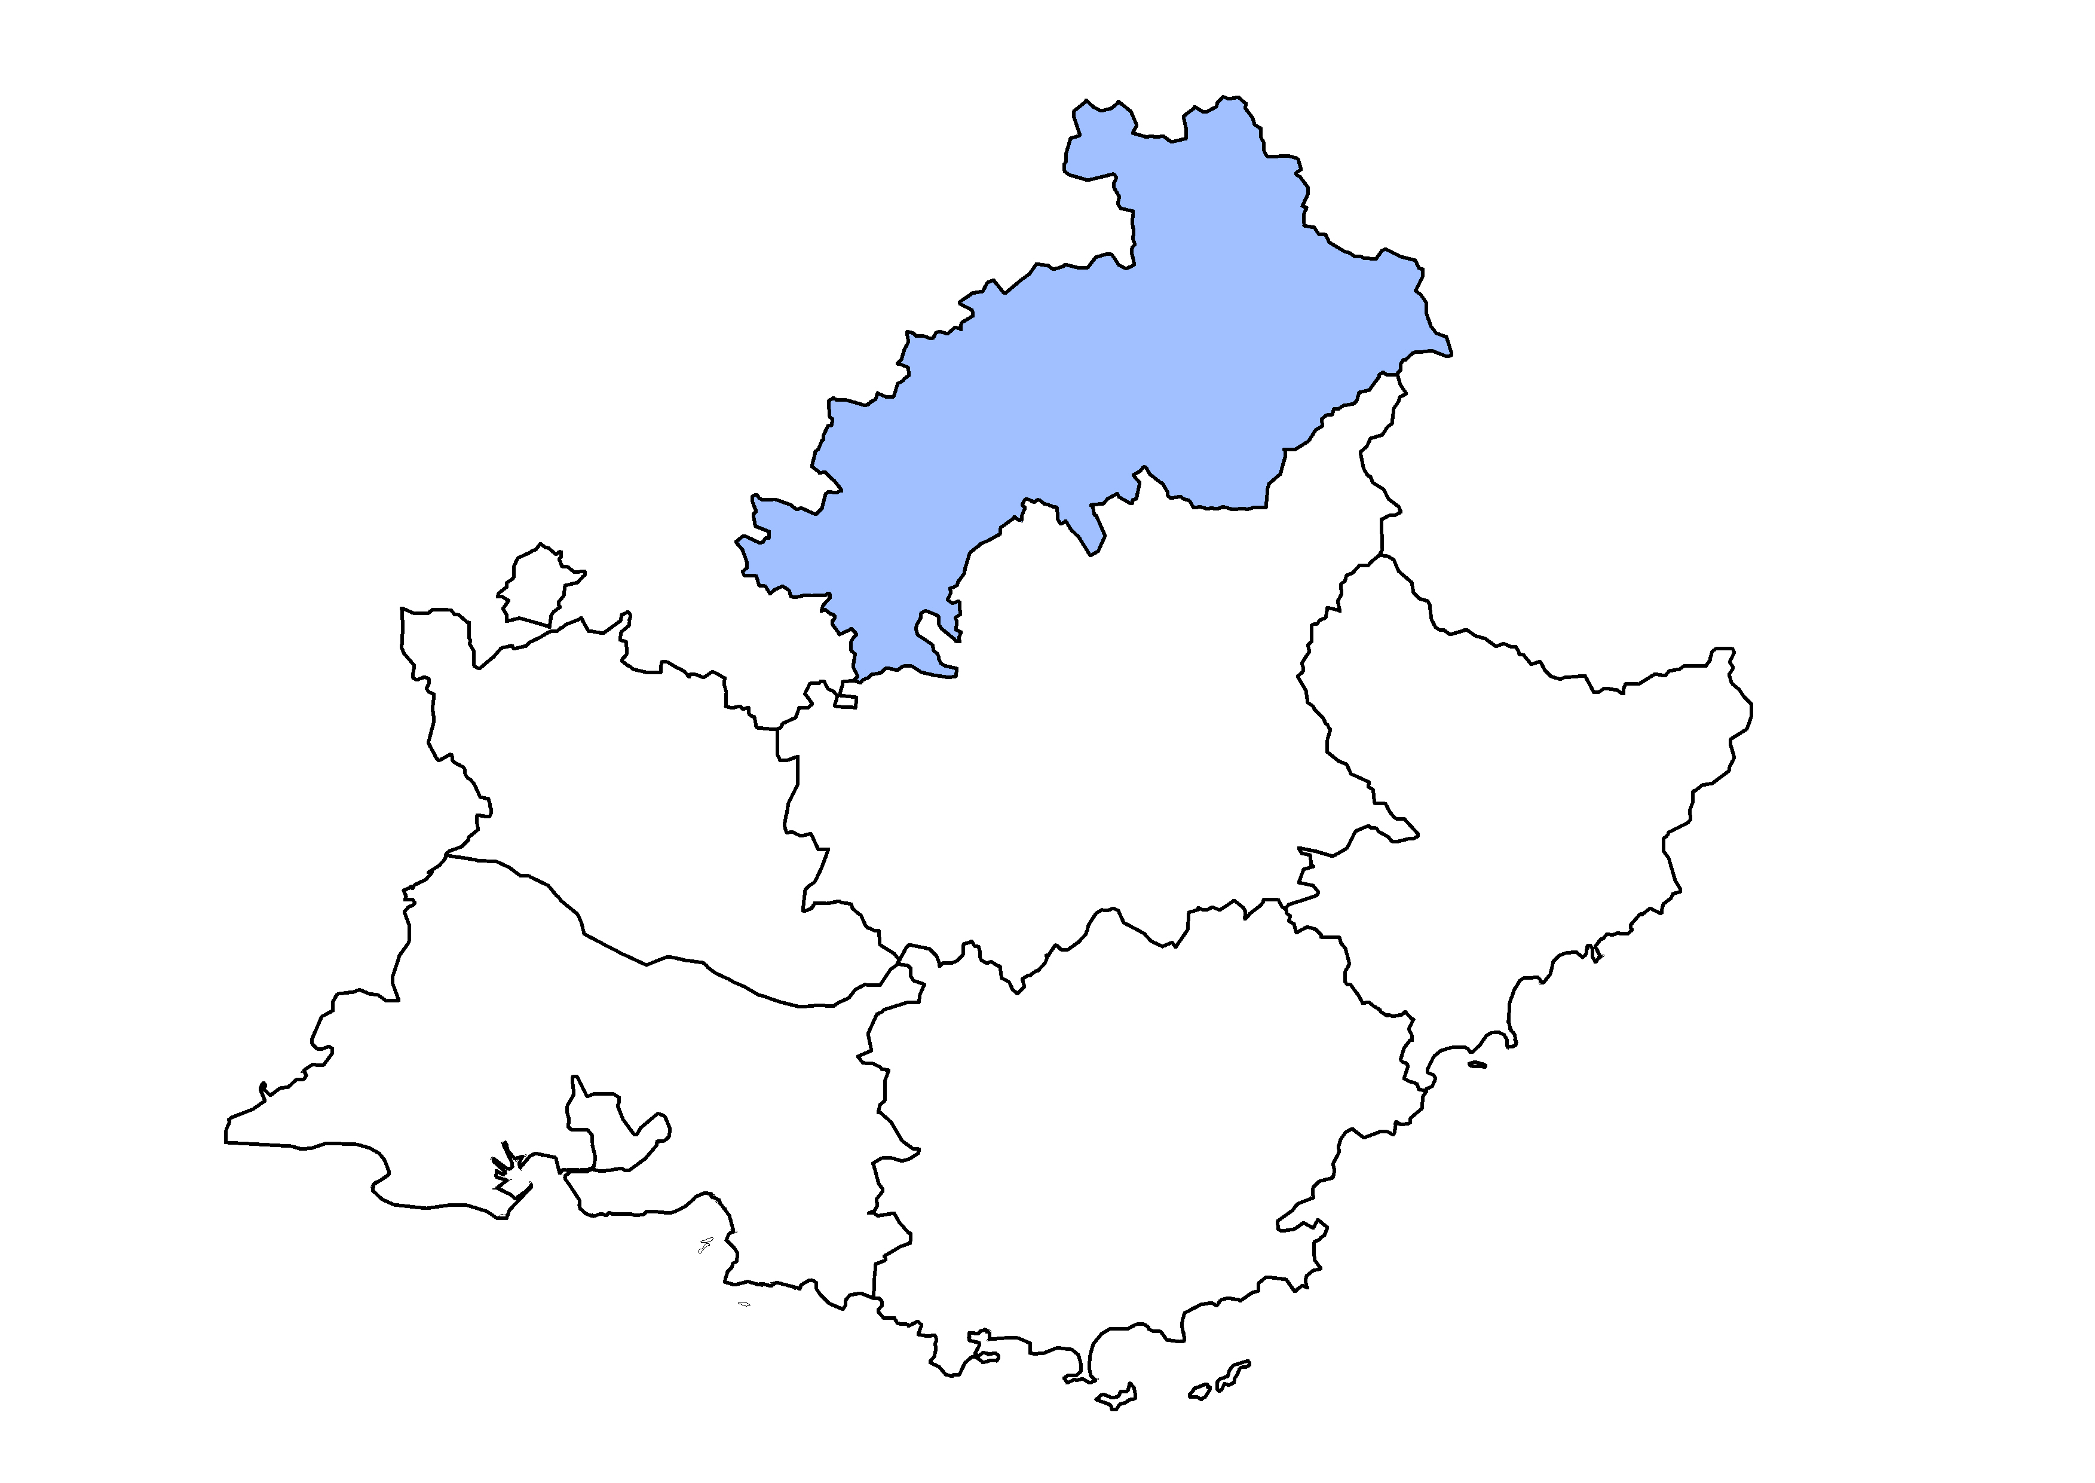

Les éclairages conjoncturels départementaux
La situation conjoncturelle
au 2ème trimestre 2021
dans les Hautes-Alpes
Crédit photo : @Shutterstock
Services études, statistiques, évaluation

Slide 2
Très forte hausse de l’emploi salarié qui dépasse désormais son niveau d’avant-crise
Au T2 2021 :
+1,7 %
+7,1 %
+1,1 %

Slide 3
Une hausse tirée essentiellement par l’emploi hors intérim…
Au T2 2021 :
+3 320
emplois hors intérim
+70
intérimaires

Slide 4
… dans le tertiaire marchand

Slide 5
Hausse historique dans le tertiaire marchand, très vive dans l’industrie, et soutenue dans le tertiaire non marchand ; recul dans la construction

Slide 6
La forte croissance dans le tertiaire marchand s’explique notamment par une progression sans précédent dans l’hébergement-restauration

Slide 7
La hausse du nombre de bénéficiaires de contrat aidé se poursuit
470

Slide 8
Vive croissance des embauches en apprentissage

Slide 9
Forte baisse du nombre de salariés en activité partielle

Slide 10
Le taux de chômage retrouve presque son niveau de fin 2020
9,1 % (0,0 pt)
7,8 % (-1,4 pt)
7,8 % (0,0 pt)

Slide 11
La baisse est de loin la plus importante de tous les départements comparables

Slide 12
Très forte diminution de la demande d’emploi au 2e trimestre 2021, qui annule la hausse du début d’année

Slide 13
Le recul est un peu plus prononcé pour les hommes

Slide 14
La demande d’emploi se replie pour toutes les classes, mais surtout pour les jeunes

Slide 15
Baisse record de la demande d’emploi des inscrits depuis moins d’un an, qui devrait se modérer au 3e trimestre

Slide 16
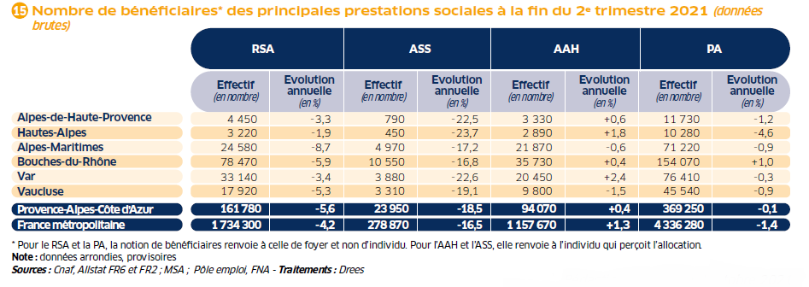
Le nombre de foyers bénéficiaires du RSA recule en rythme annuel pour la première fois depuis le début de la crise sanitaire…

Slide 17
… mais demeure très au-dessus de son niveau d’avant-crise

Slide 18
Pour en savoir plus
La Note de conjoncture de la Dreets Provence-Alpes-Côte d’Azur:
https://paca.dreets.gouv.fr/Les-publications-periodiques-9124
Retrouvez tous nos indicateurs dans le Tableau de bord des indicateurs clés
en téléchargement sur le site de la Dreets Provence-Alpes-Côte d’Azur :
  https://paca.dreets.gouv.fr/Les-indicateurs-cles-de-la-Direccte-Paca

